Slide 1
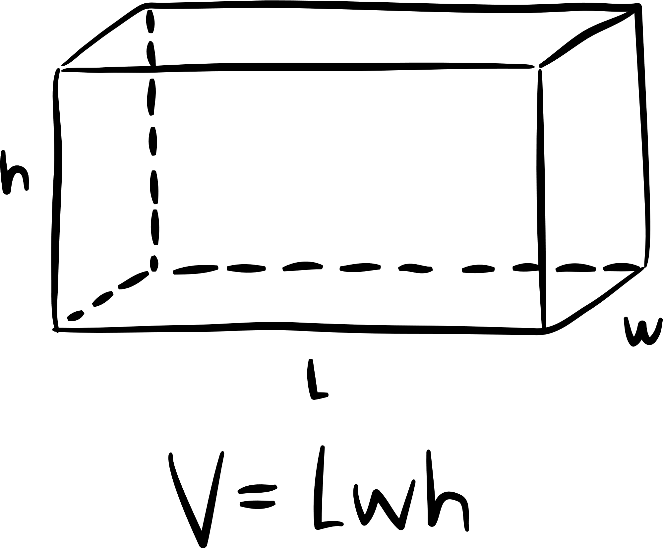
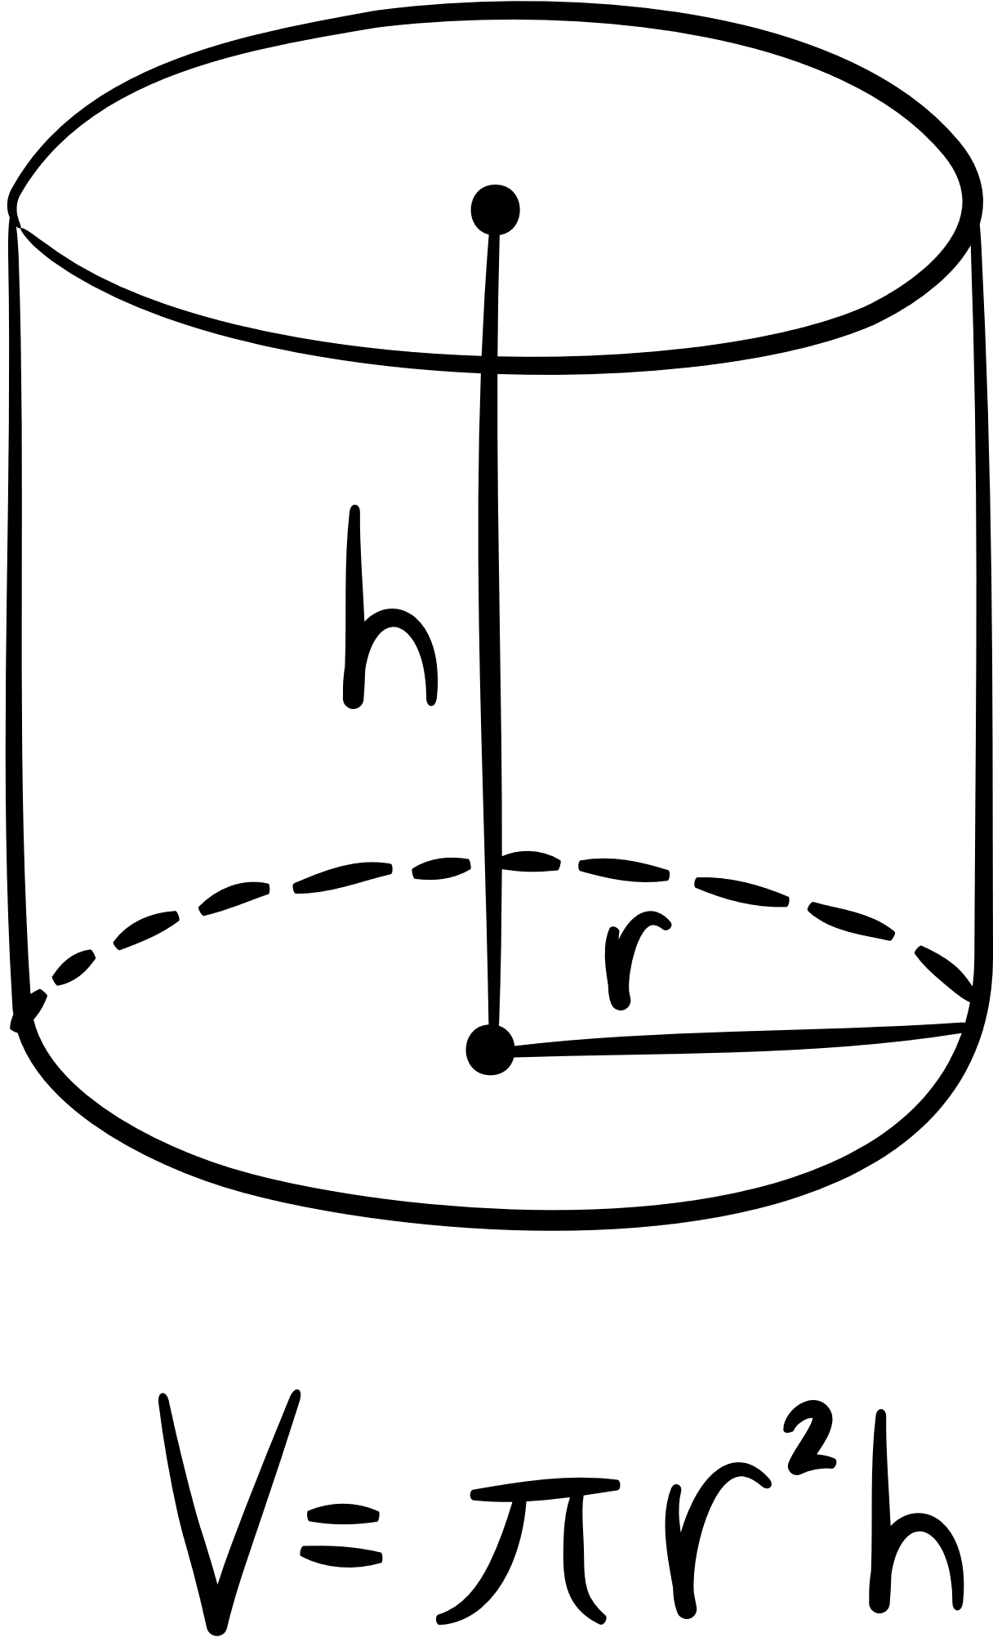
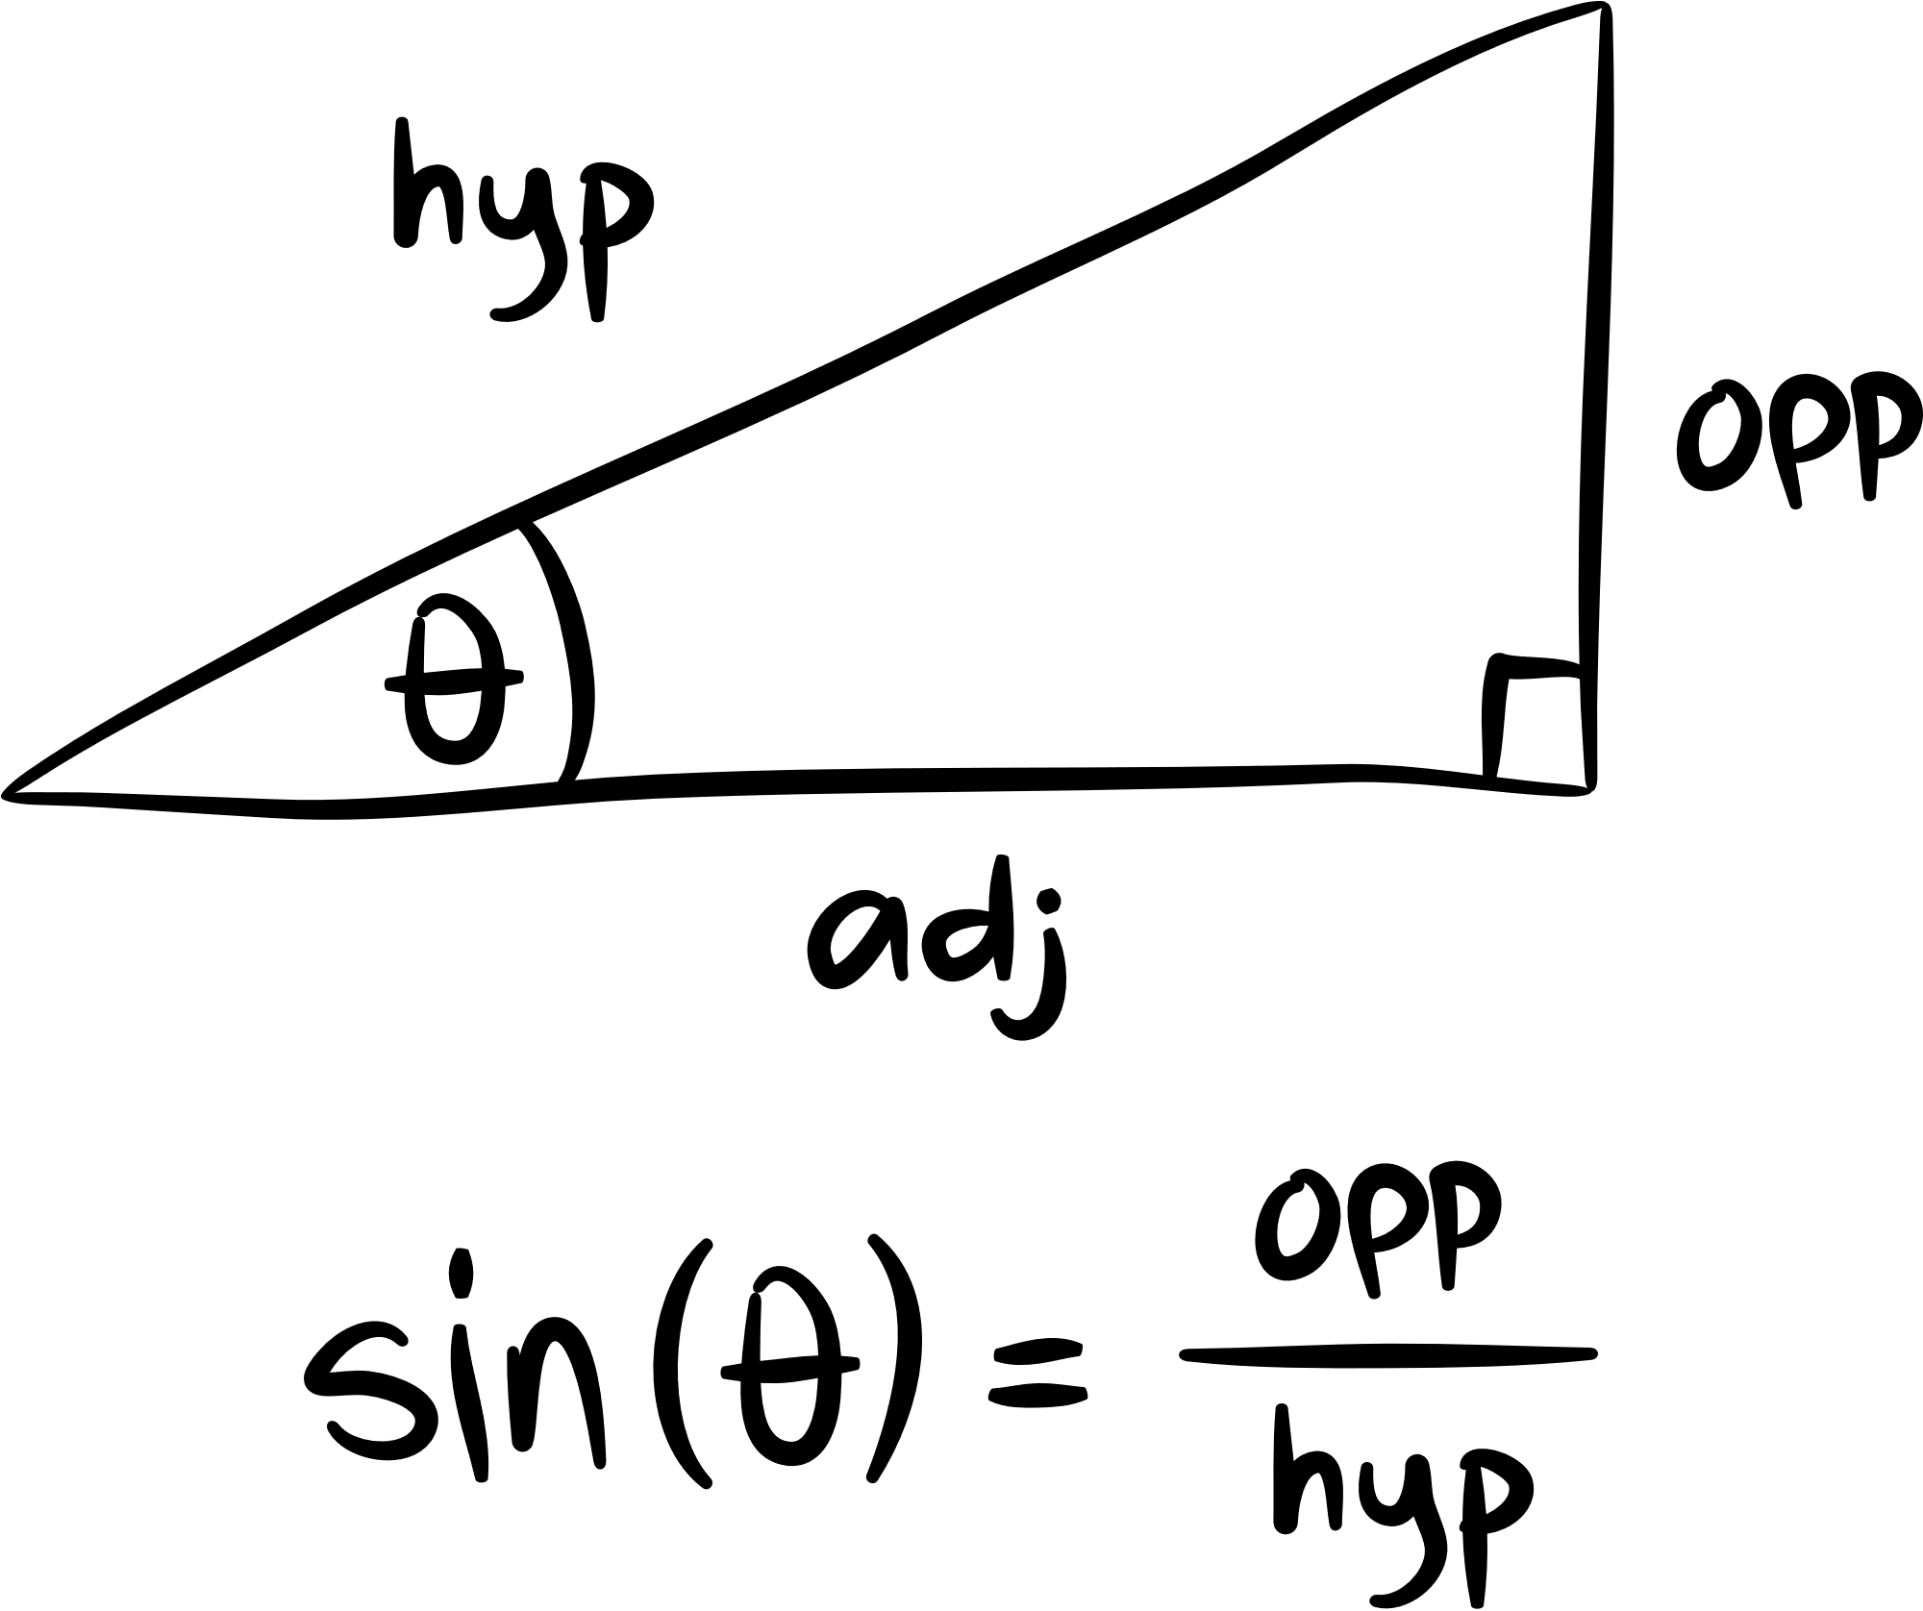
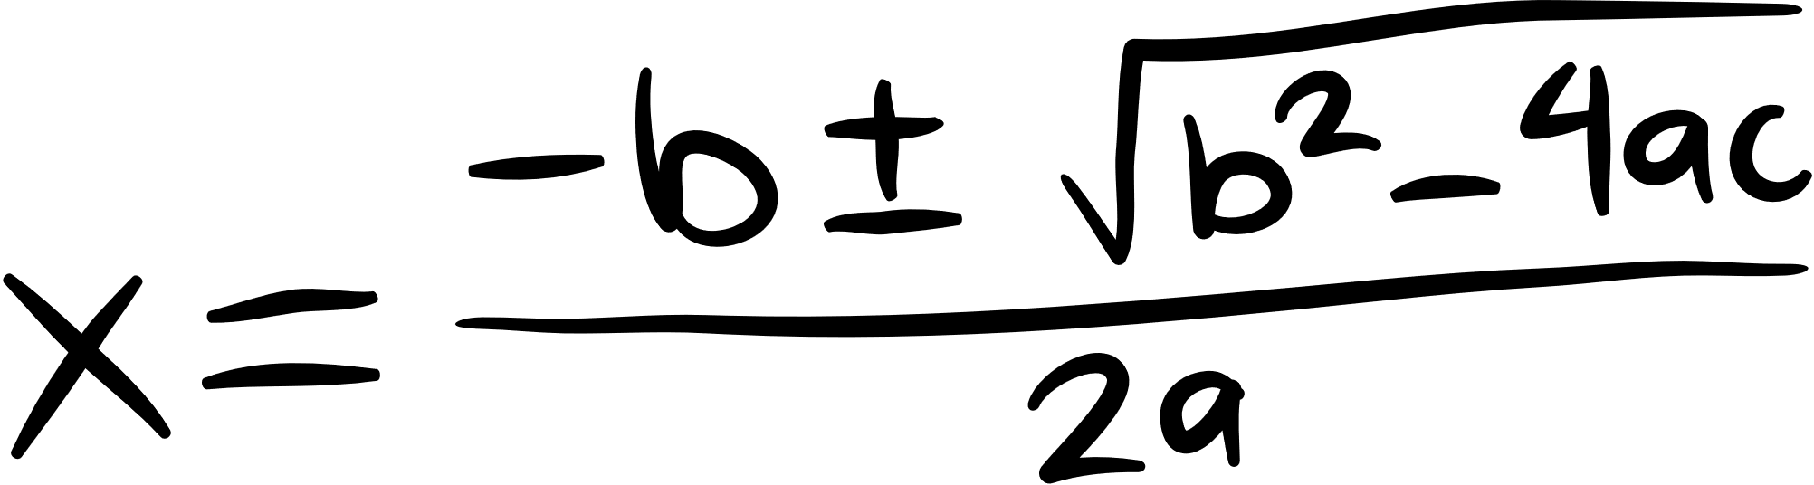
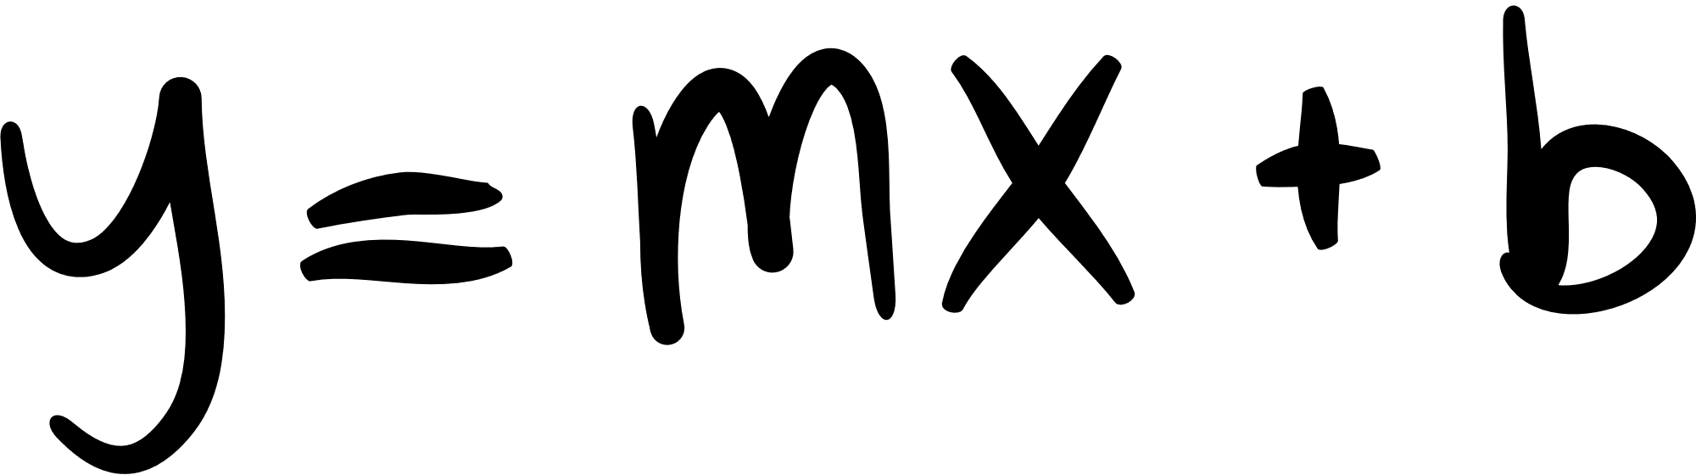
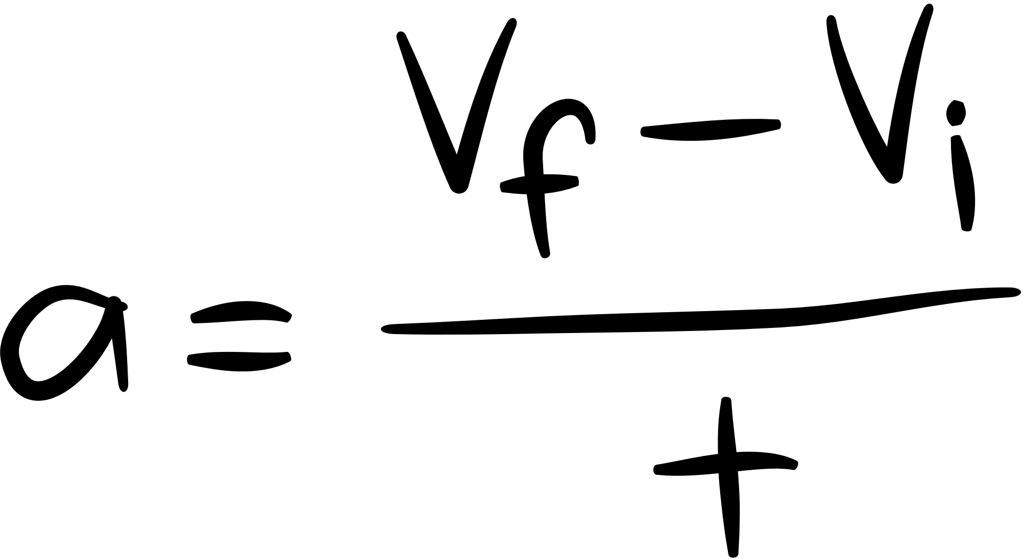
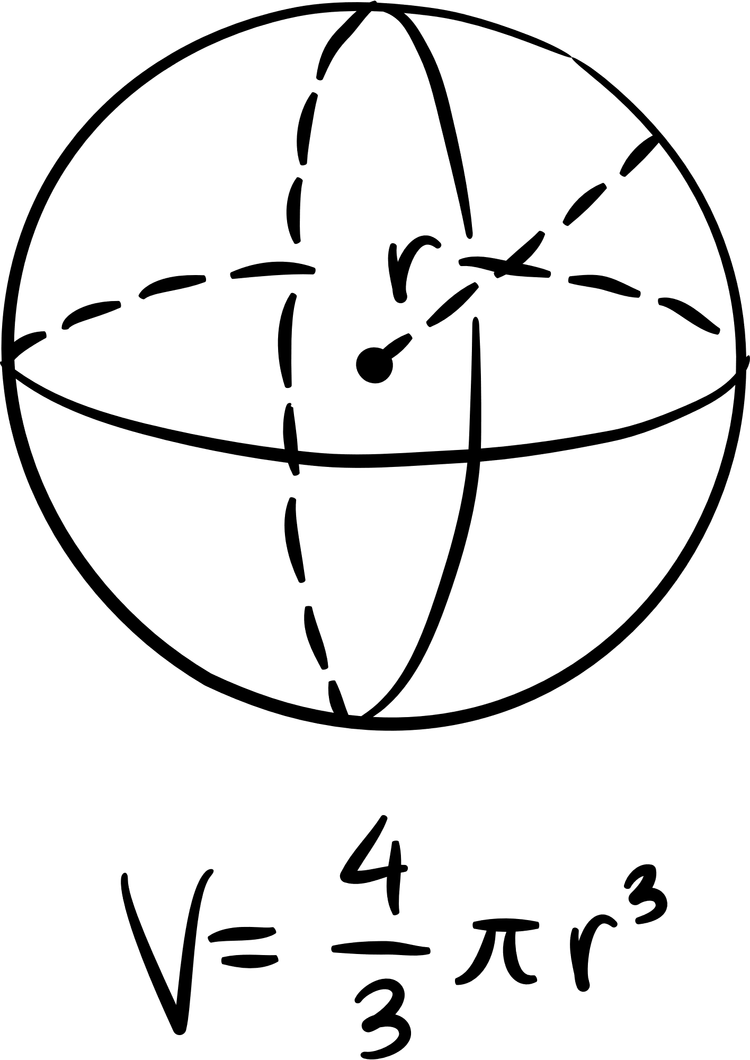
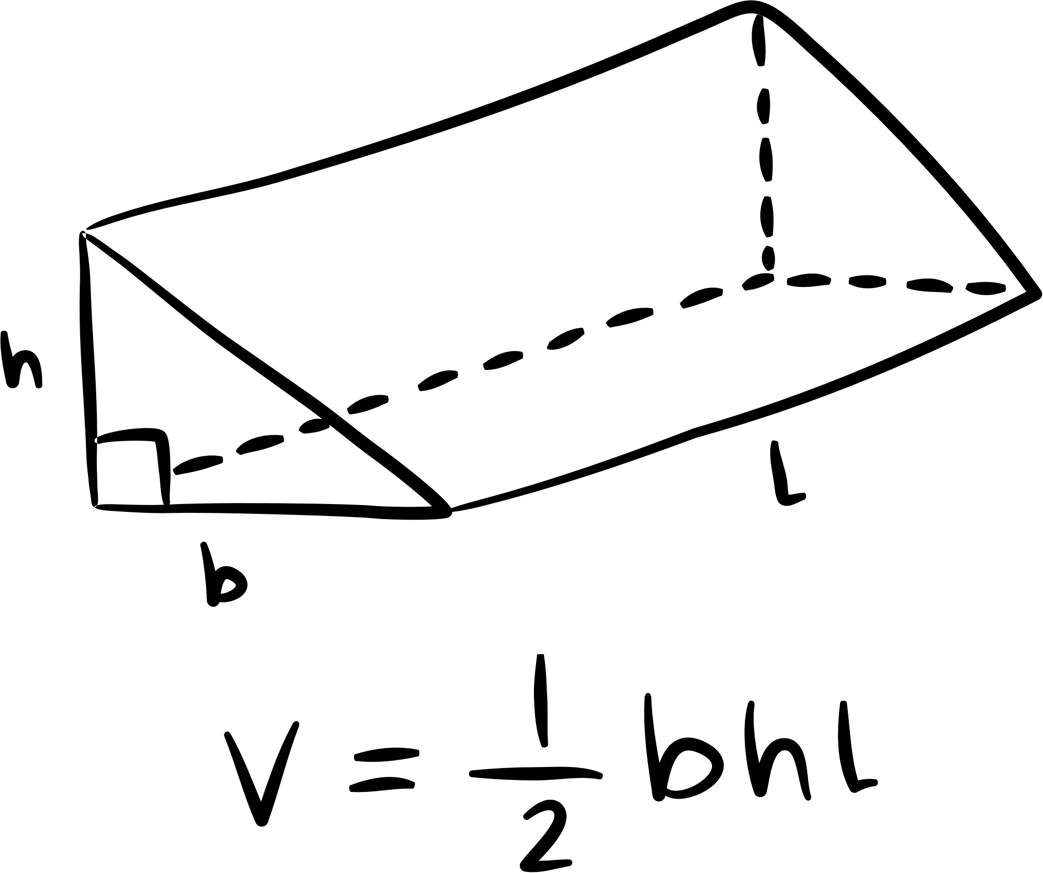
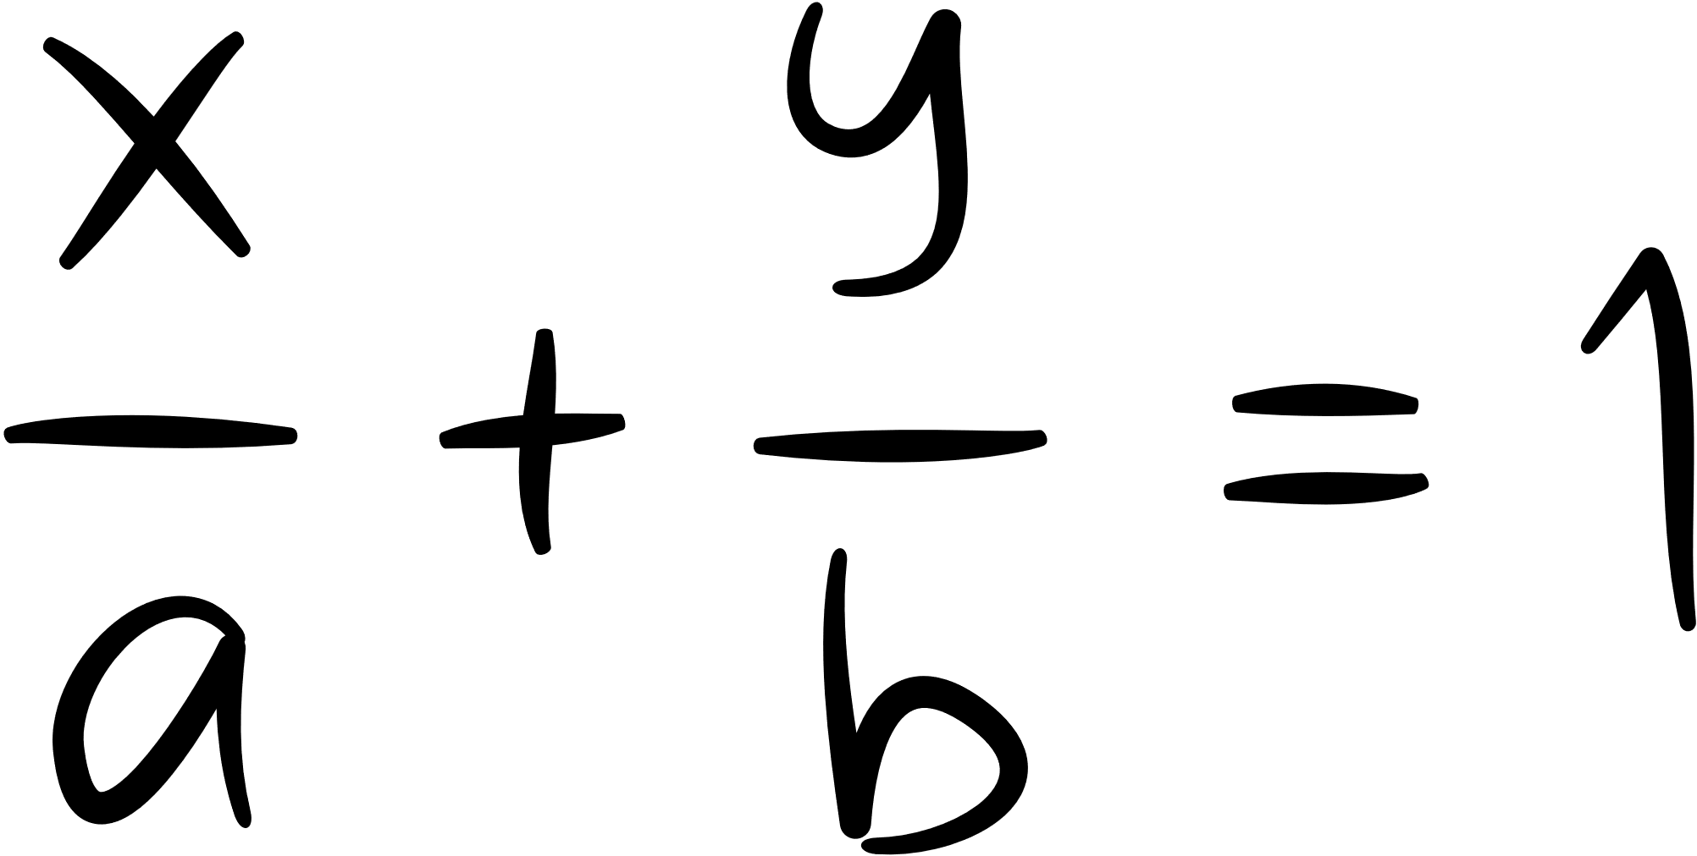
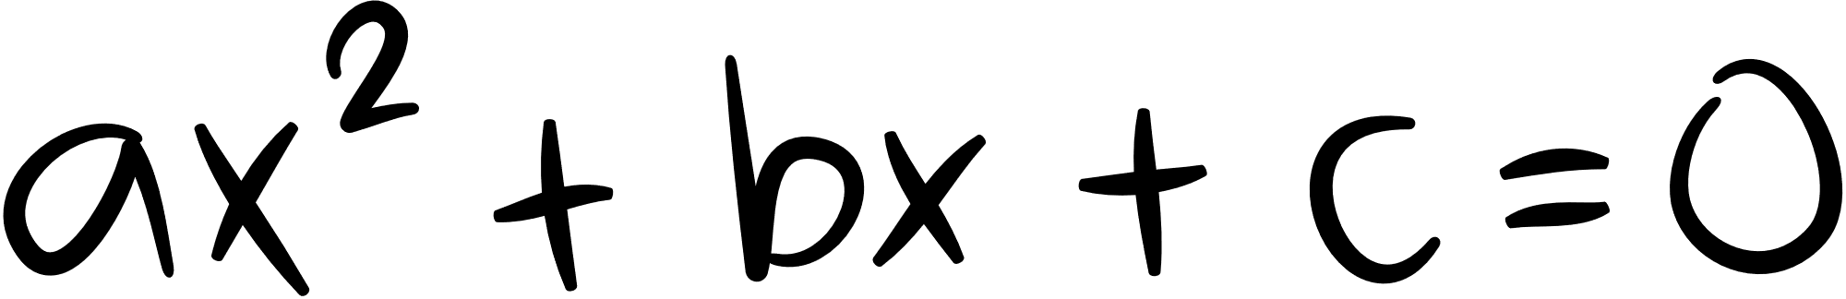
CHÀO MỪNG CẢ LỚP
ĐẾN VỚI TIẾT HỌC HÔM NAY!

Slide 2


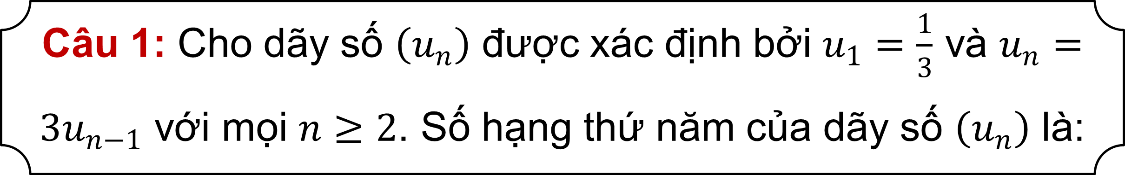
TRÒ CHƠI TRẮC NGHIỆM
Câu 1: Cho dãy số $\left(u_{n}\right)$ được xác định bởi $u_{1}=\frac{1}{3}$ và $u_{n}=3u_{n−1}$ với mọi $n≥2$. Số hạng thứ năm của dãy số $\left(u_{n}\right)$ là:
A. 27
A. 27
B. 9
C. 81
D. 243

Slide 3
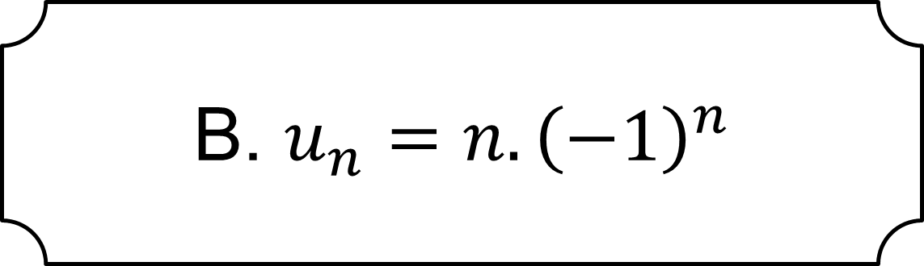
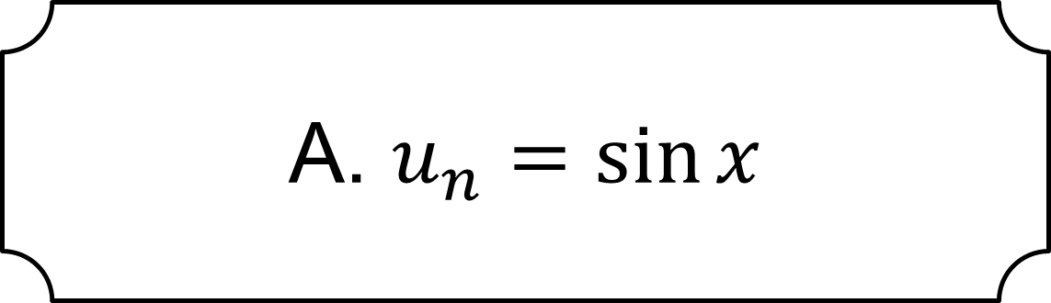
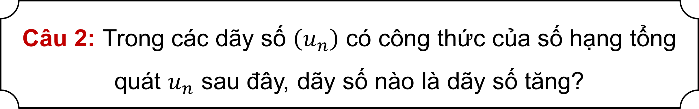

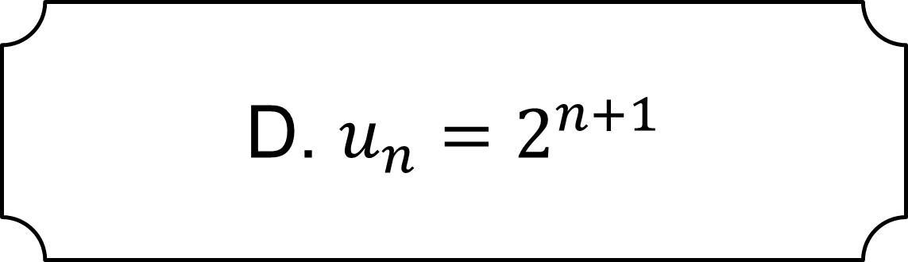

TRÒ CHƠI TRẮC NGHIỆM
Câu 2: Trong các dãy số $\left(u_{n}\right)$ có công thức của số hạng tổng quát $u_{n}$ sau đây, dãy số nào là dãy số tăng?
A. $u_{n}=\sin{x}$
B. $u_{n}=n.{\left(−1\right)}^{n}$
C. $u_{n}=\frac{1}{n}$
D. $u_{n}=2^{n+1}$
D. $u_{n}=2^{n+1}$

Slide 4
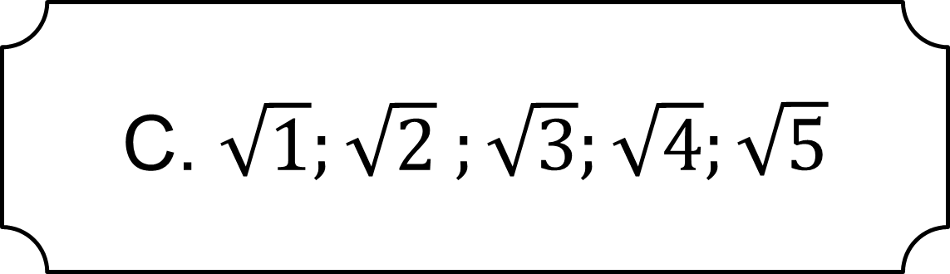
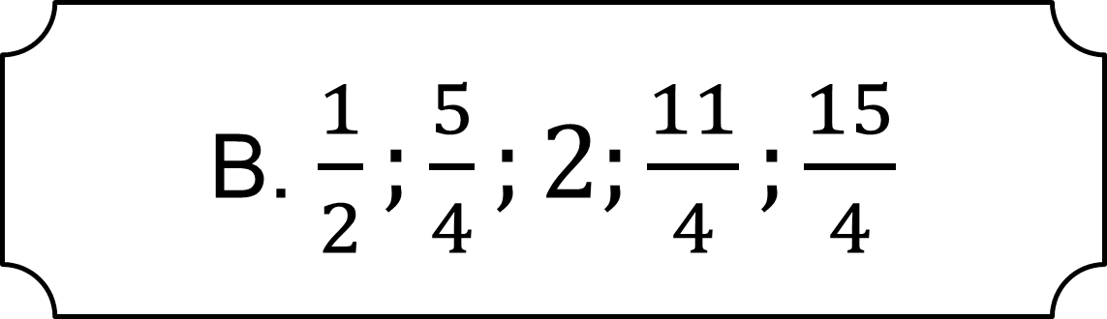
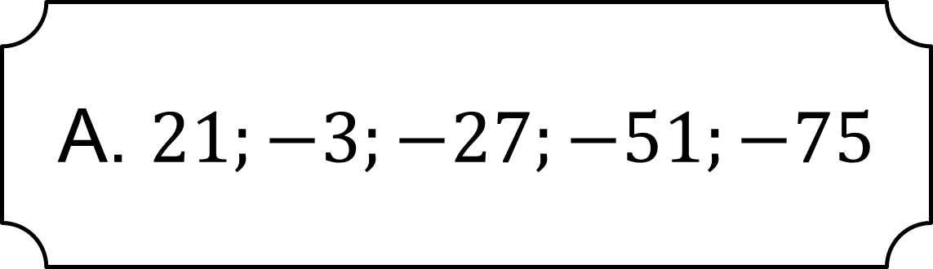
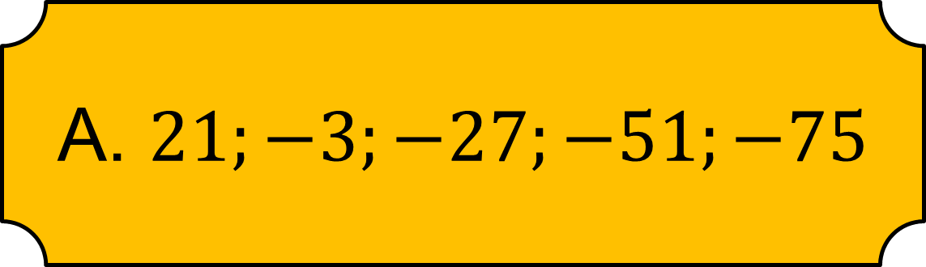
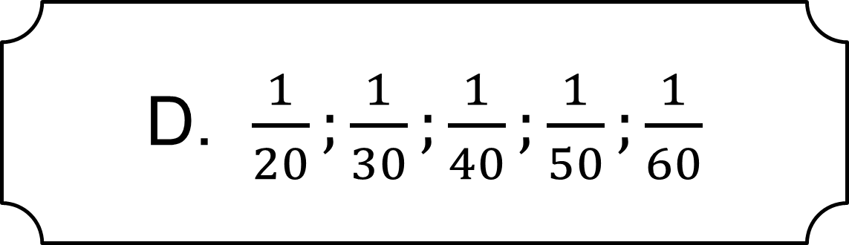
TRÒ CHƠI TRẮC NGHIỆM
Câu 3: Trong các dãy số sau, dãy số nào là cấp số cộng?
A. $21;−3;−27;−51;−75$
A. $21;−3;−27;−51;−75$
B. $\frac{1}{2};\frac{5}{4};2;\frac{11}{4};\frac{15}{4}$
C. $\sqrt{1};\sqrt{2} ;\sqrt{3};\sqrt{4};\sqrt{5}$
D. $\frac{1}{20};\frac{1}{30};\frac{1}{40};\frac{1}{50};\frac{1}{60}$

Slide 5
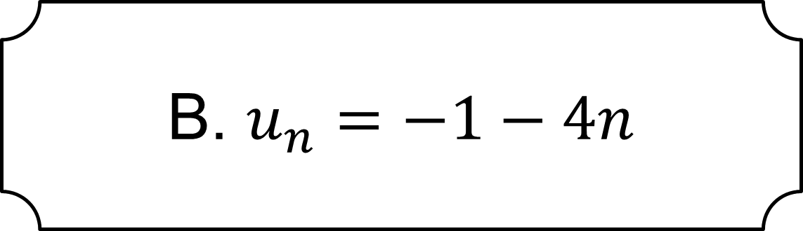
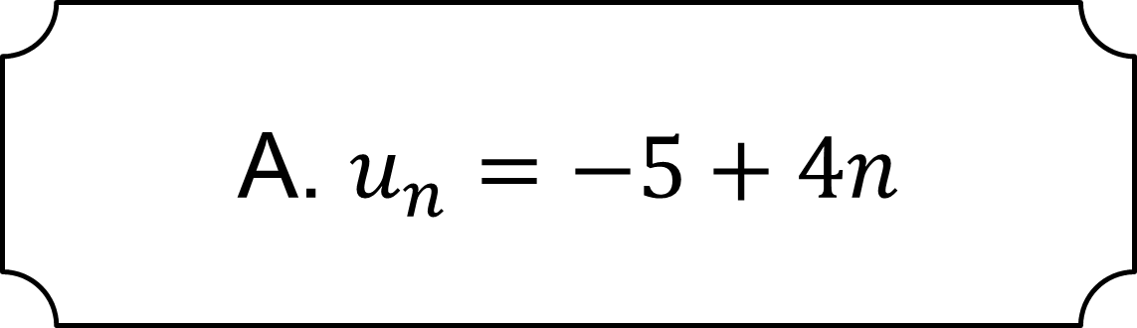
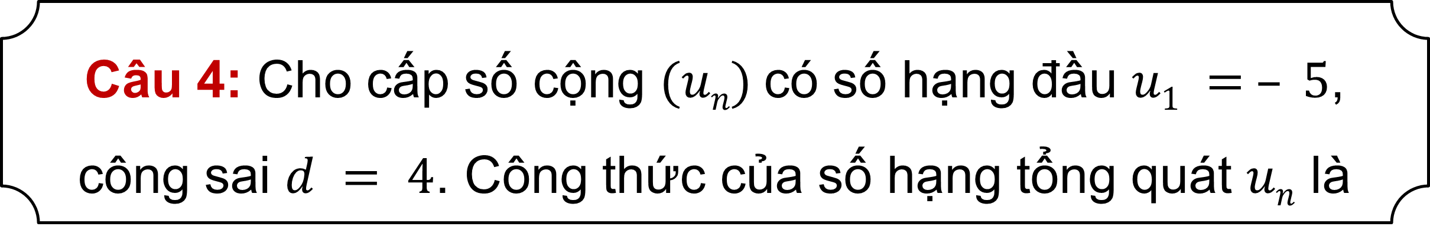
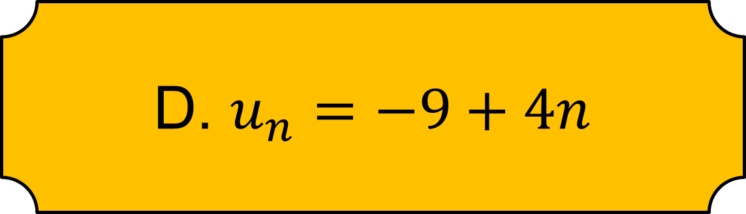
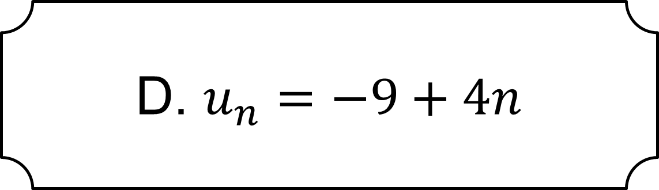
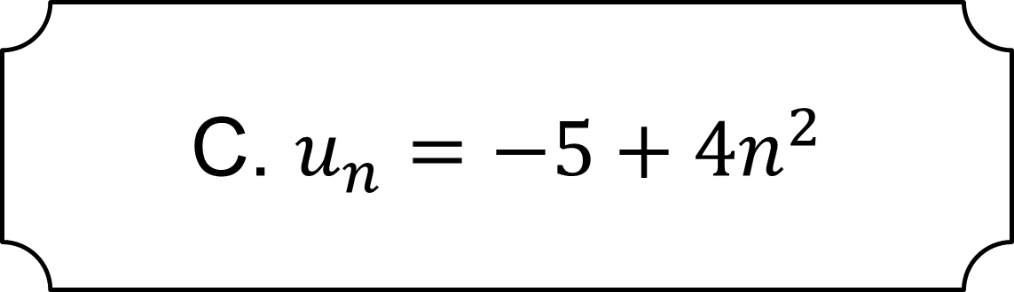
TRÒ CHƠI TRẮC NGHIỆM
Câu 4: Cho cấp số cộng $(un)$có số hạng đầu $u1 = – 5$, công sai $d = 4$. Công thức của số hạng tổng quát $un$ là
A. $u_{n}=−5+4n$
B. $u_{n}=−1−4n$
C. $u_{n}=−5+4n^{2}$
D. $u_{n}=−9+4n$
D. $u_{n}=−9+4n$

Slide 6
TRÒ CHƠI TRẮC NGHIỆM
Câu 5: Tổng 100 số tự nhiên lẻ đầu tiên tính từ 1 là
A. 10 000
A. 10 000
B. 10 100
C. 20 000
D. 20 200

Slide 7
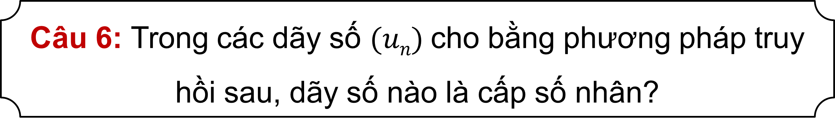
TRÒ CHƠI TRẮC NGHIỆM
Câu 6: Trong các dãy số $(un)$cho bằng phương pháp truy hồi sau, dãy số nào là cấp số nhân?
A. Dãy số $(un)$được xác định bởi: $u1=1$và $un=u_{n−1}(n – 1$) với mọi $n ≥ 2$;
B. Dãy số $(un)$được xác định bởi: $u­1 = 1$và $un =2u_{n−1}+ 1$với mọi $n ≥ 2$;
C. Dãy số $(un)$được xác định bởi: $u1 = 1$và $u_{n−1}^{2}$ với mọi $n ≥ 2$;
D. Dãy số $(un)$được xác định bởi: $u1 = 3$và $un = \frac{1}{3}u_{n−1}$với mọi $n ≥ 2$.
D. Dãy số $(u_{n})$được xác định bởi: $u1 = 3$và $un = \frac{1}{3}u_{n−1}$với mọi $n ≥ 2$.

Slide 8
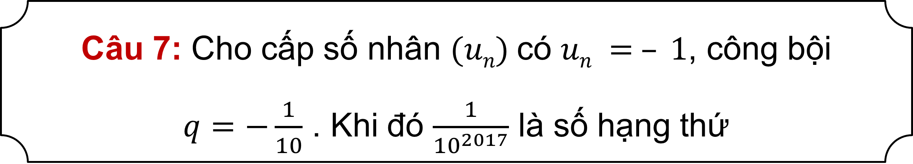
TRÒ CHƠI TRẮC NGHIỆM
Câu 7: Cho cấp số nhân $(un)$có $un = – 1$, công bội
$q=−\frac{1}{10}$ . Khi đó $\frac{1}{{10}^{2017}}$ là số hạng thứ
A. 2 016
B. 2 017
C. 2 018
C. 2 018
D. 2 019

Slide 9






BÀI TẬP CUỐI CHƯƠNG II

Slide 10

Ôn tập kiến thức đã học trong chương II
Chia HS thành 3 nhóm và thực hiện hệ thống hóa kiến thức trong chương II:
Nhóm 1:
Hệ thống hóa kiến thức Bài Dãy số
Nhóm 2:
Hệ thống hóa kiến thức Bài Cấp số cộng
Nhóm 3:
Hệ thống hóa kiến thức Bài Cấp số nhân

Slide 11

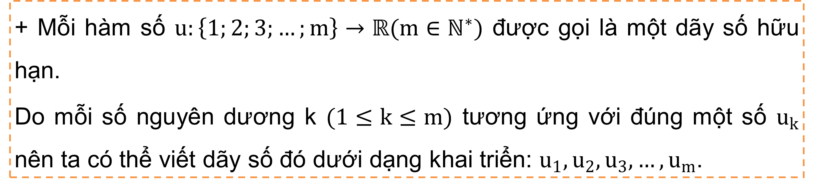
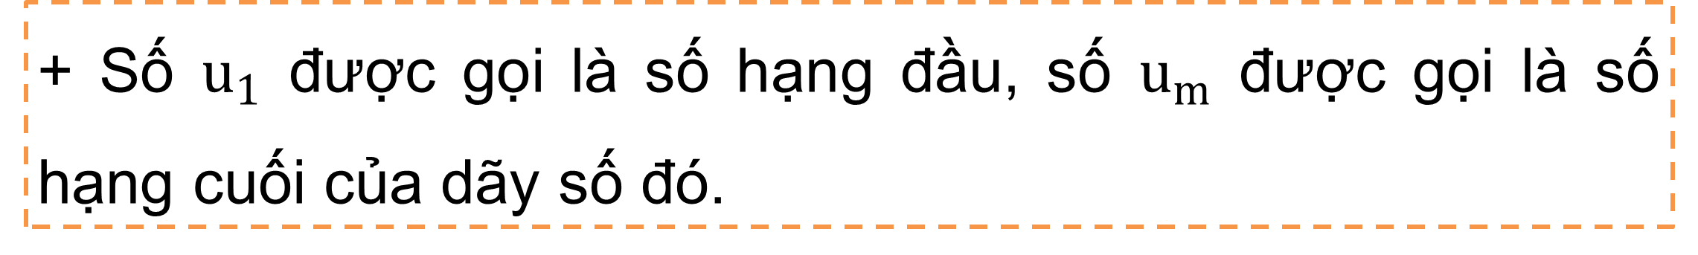
Dãy số
Khái niệm dãy số hữu hạn?
+ Mỗi hàm số $u:\left\{1;2;3;…;m\right\}→ℝ(m∈ℕ^{∗})$ được gọi là một dãy số hữu hạn.
Do mỗi số nguyên dương k $(1≤k≤m)$ tương ứng với đúng một số $u_{k}$ nên ta có thể viết dãy số đó dưới dạng khai triển: $u_{1}, u_{2}, u_{3},…, u_{m}$.
+ Số $u_{1}$ được gọi là số hạng đầu, số $u_{m}$ được gọi là số hạng cuối của dãy số đó.

Slide 12
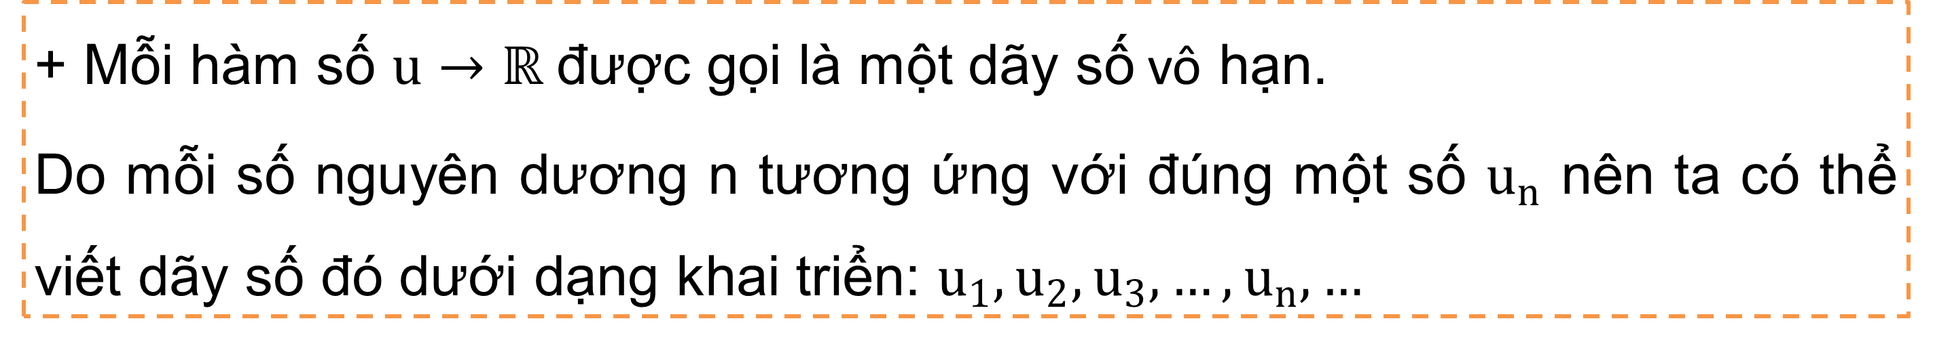
Dãy số
Khái niệm dãy số vô hạn?
+ Mỗi hàm số $u→ℝ$ được gọi là một dãy số vô hạn.
Do mỗi số nguyên dương n tương ứng với đúng một số $u_{n}$ nên ta có thể viết dãy số đó dưới dạng khai triển: $u_{1}, u_{2}, u_{3},…, u_{n},…$
+ Dãy số đó còn được viết tắt là $(u_{n})$.

Slide 13
Dãy số
Cách cho một dãy số?
+ Liệt kê các số hạng của dãy số đó (với những dãy số hữu hạn và có ít số hạng).
+ Diễn đạt bằng lời cách xác định mỗi số hạng của dãy số đó.
+ Cho công thức của số hạng tổng quát của dãy số đó.
+ Cho bằng phương pháp truy hồi.

Slide 14
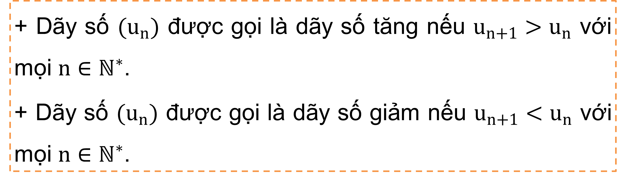
Dãy số
Khái niệm dãy số tăng, dãy số giảm?
+ Dãy số $(u_{n})$ được gọi là dãy số tăng nếu $u_{n+1}>u_{n}$ với mọi $n∈ℕ^{∗}$.
+ Dãy số $(u_{n})$ được gọi là dãy số giảm nếu $u_{n+1}<u_{n}$ với mọi $n∈ℕ^{∗}$.

Slide 15
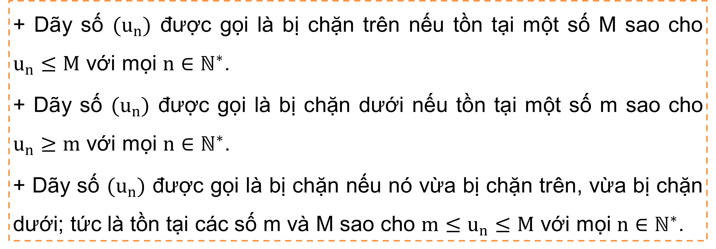
Dãy số
Dãy số bị chặn
+ Dãy số $(u_{n})$ được gọi là bị chặn trên nếu tồn tại một số M sao cho $u_{n}≤M$ với mọi $n∈ℕ^{∗}$.
+ Dãy số $(u_{n})$ được gọi là bị chặn dưới nếu tồn tại một số m sao cho $u_{n}≥m$ với mọi $n∈ℕ^{∗}$.
+ Dãy số $(u_{n})$ được gọi là bị chặn nếu nó vừa bị chặn trên, vừa bị chặn dưới; tức là tồn tại các số m và M sao cho $m≤u_{n}≤M$ với mọi $n∈ℕ^{∗}$.

Slide 16

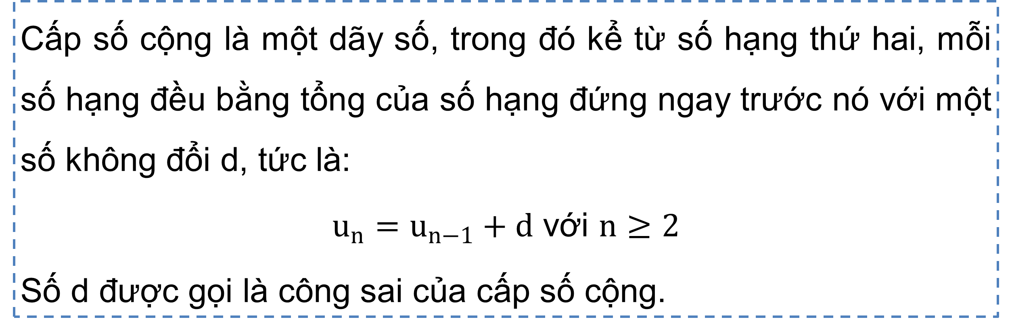
Cấp số cộng
Định nghĩa cấp số cộng?
Cấp số cộng là một dãy số, trong đó kể từ số hạng thứ hai, mỗi số hạng đều bằng tổng của số hạng đứng ngay trước nó với một số không đổi d, tức là:
$u_{n}=u_{n−1}+d$ với $n≥2$
Số d được gọi là công sai của cấp số cộng.

Slide 17
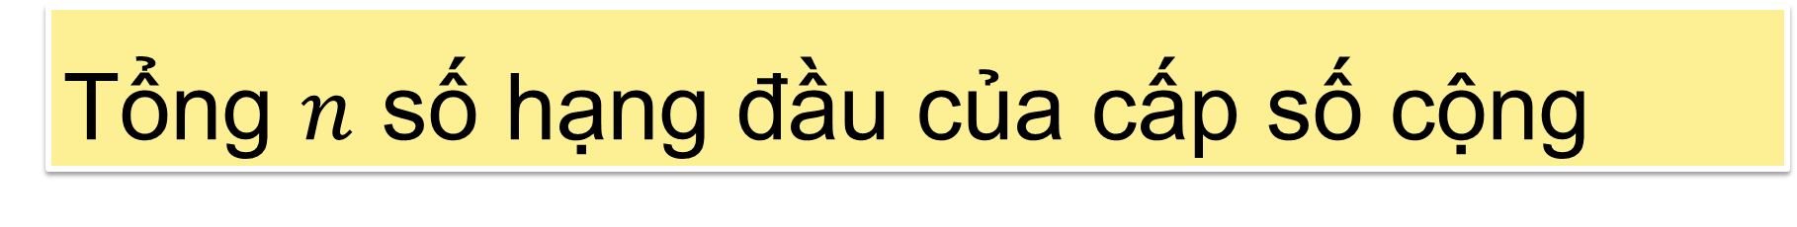
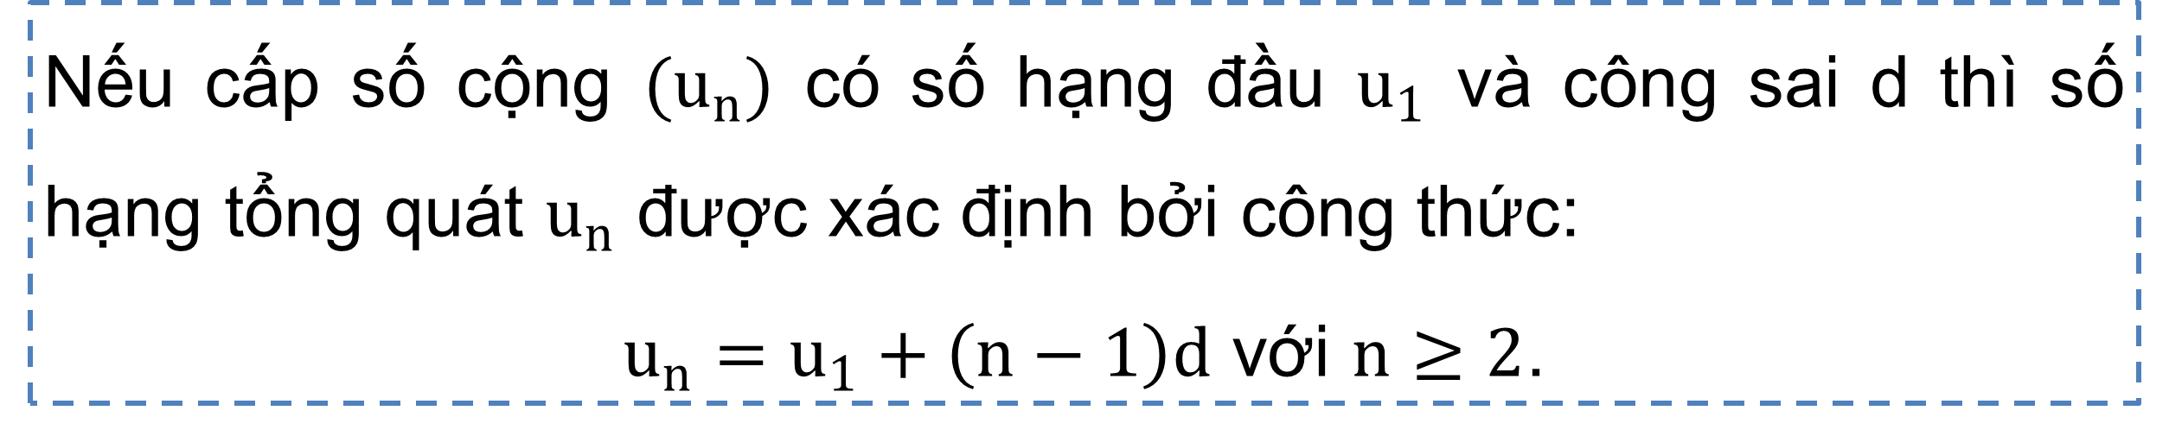
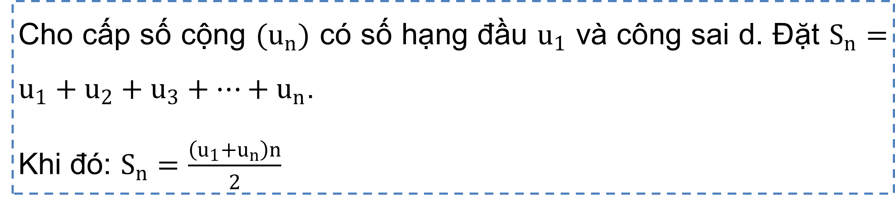
Số hạng tổng quát của một cấp số cộng
Nếu cấp số cộng $(u_{n})$ có số hạng đầu $u_{1}$ và công sai d thì số hạng tổng quát $u_{n}$ được xác định bởi công thức:
$u_{n}=u_{1}+\left(n−1\right)d$ với $n≥2$.
Tổng $n$ số hạng đầu của cấp số cộng
Cho cấp số cộng $(u_{n})$ có số hạng đầu $u_{1}$ và công sai d. Đặt $S_{n}=u_{1}+u_{2}+u_{3}+…+u_{n}$.
Khi đó: $S_{n}=\frac{\left(u_{1}+u_{n}\right)n}{2}$

Slide 18

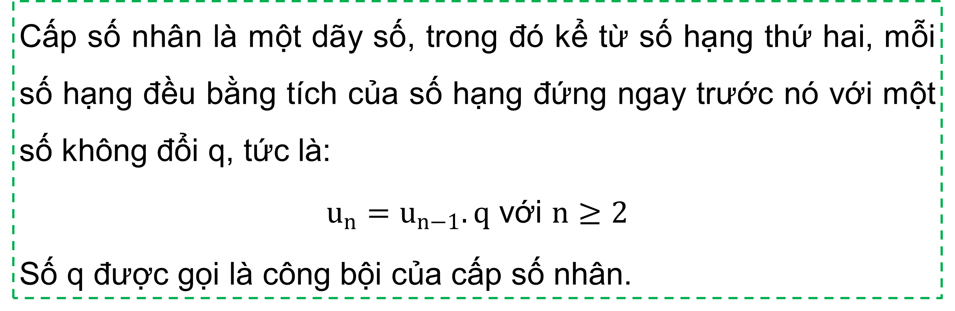
Cấp số nhân
Định nghĩa cấp số nhân
Cấp số nhân là một dãy số, trong đó kể từ số hạng thứ hai, mỗi số hạng đều bằng tích của số hạng đứng ngay trước nó với một số không đổi q, tức là:
$u_{n}=u_{n−1}.q$ với $n≥2$
Số q được gọi là công bội của cấp số nhân.

Slide 19
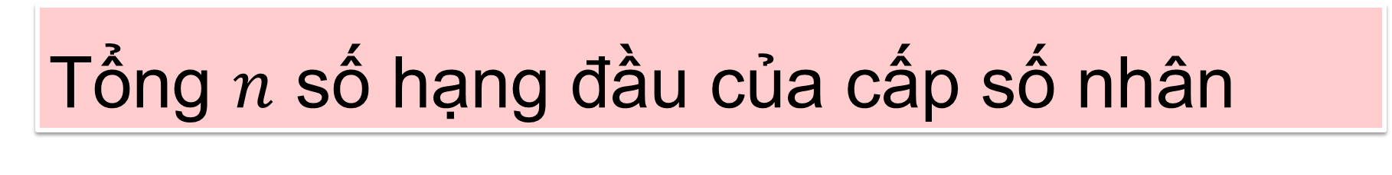
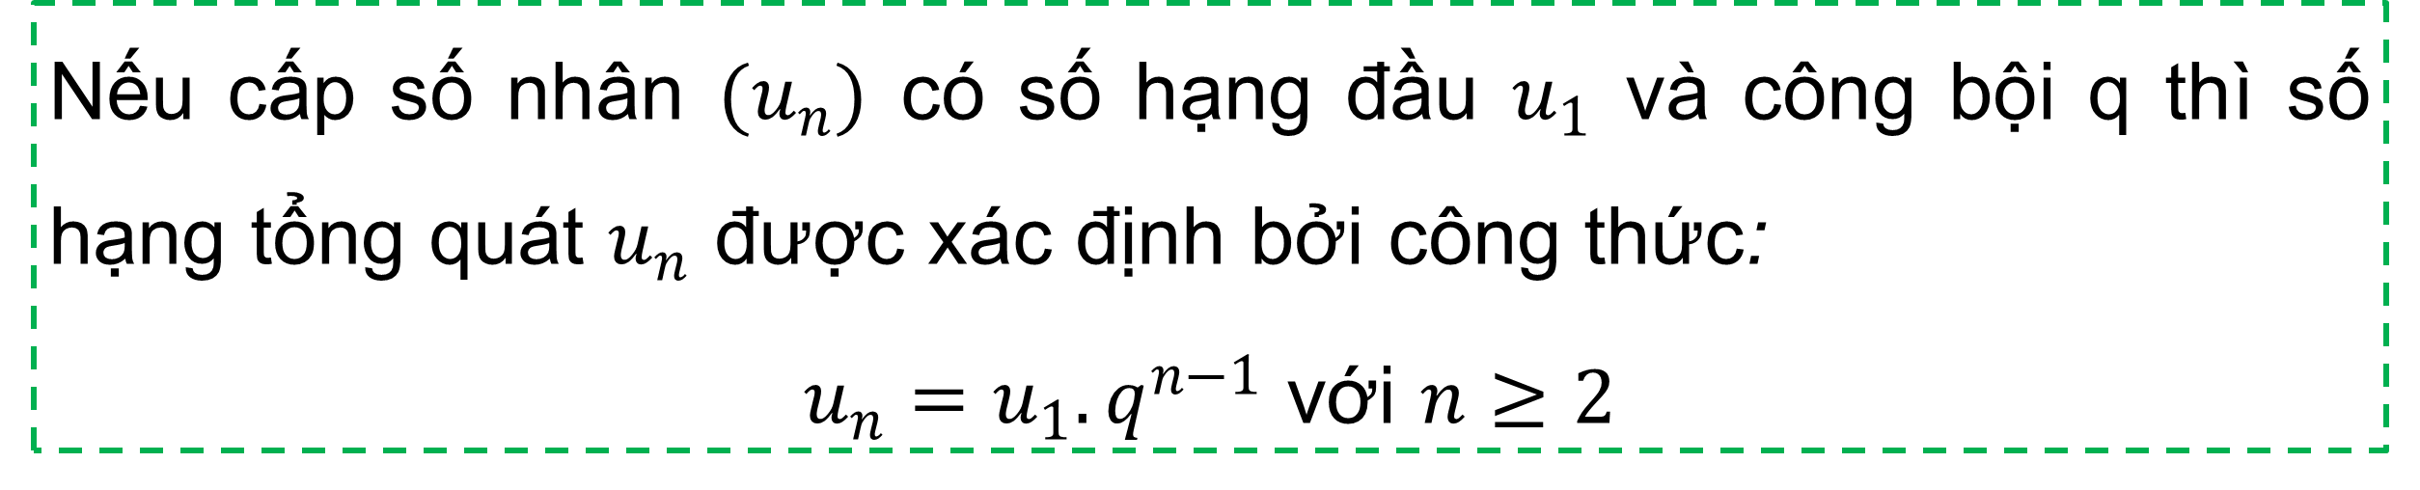
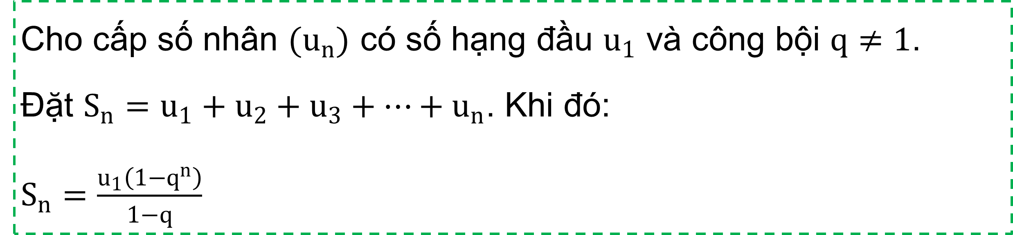
Số hạng tổng quát của một cấp số nhân
Nếu cấp số nhân $(u_{n})$ có số hạng đầu $u_{1}$ và công bội q thì số hạng tổng quát $u_{n}$ được xác định bởi công thức:
$u_{n}=u_{1}.q^{n−1}$ với $n≥2$
Tổng $n$ số hạng đầu của cấp số nhân
Cho cấp số nhân $(u_{n})$ có số hạng đầu $u_{1}$ và công bội $q≠1$.
Đặt $S_{n}=u_{1}+u_{2}+u_{3}+…+u_{n}$. Khi đó:
$S_{n}=\frac{u_{1}\left(1−q^{n}\right)}{1−q}$

Slide 20

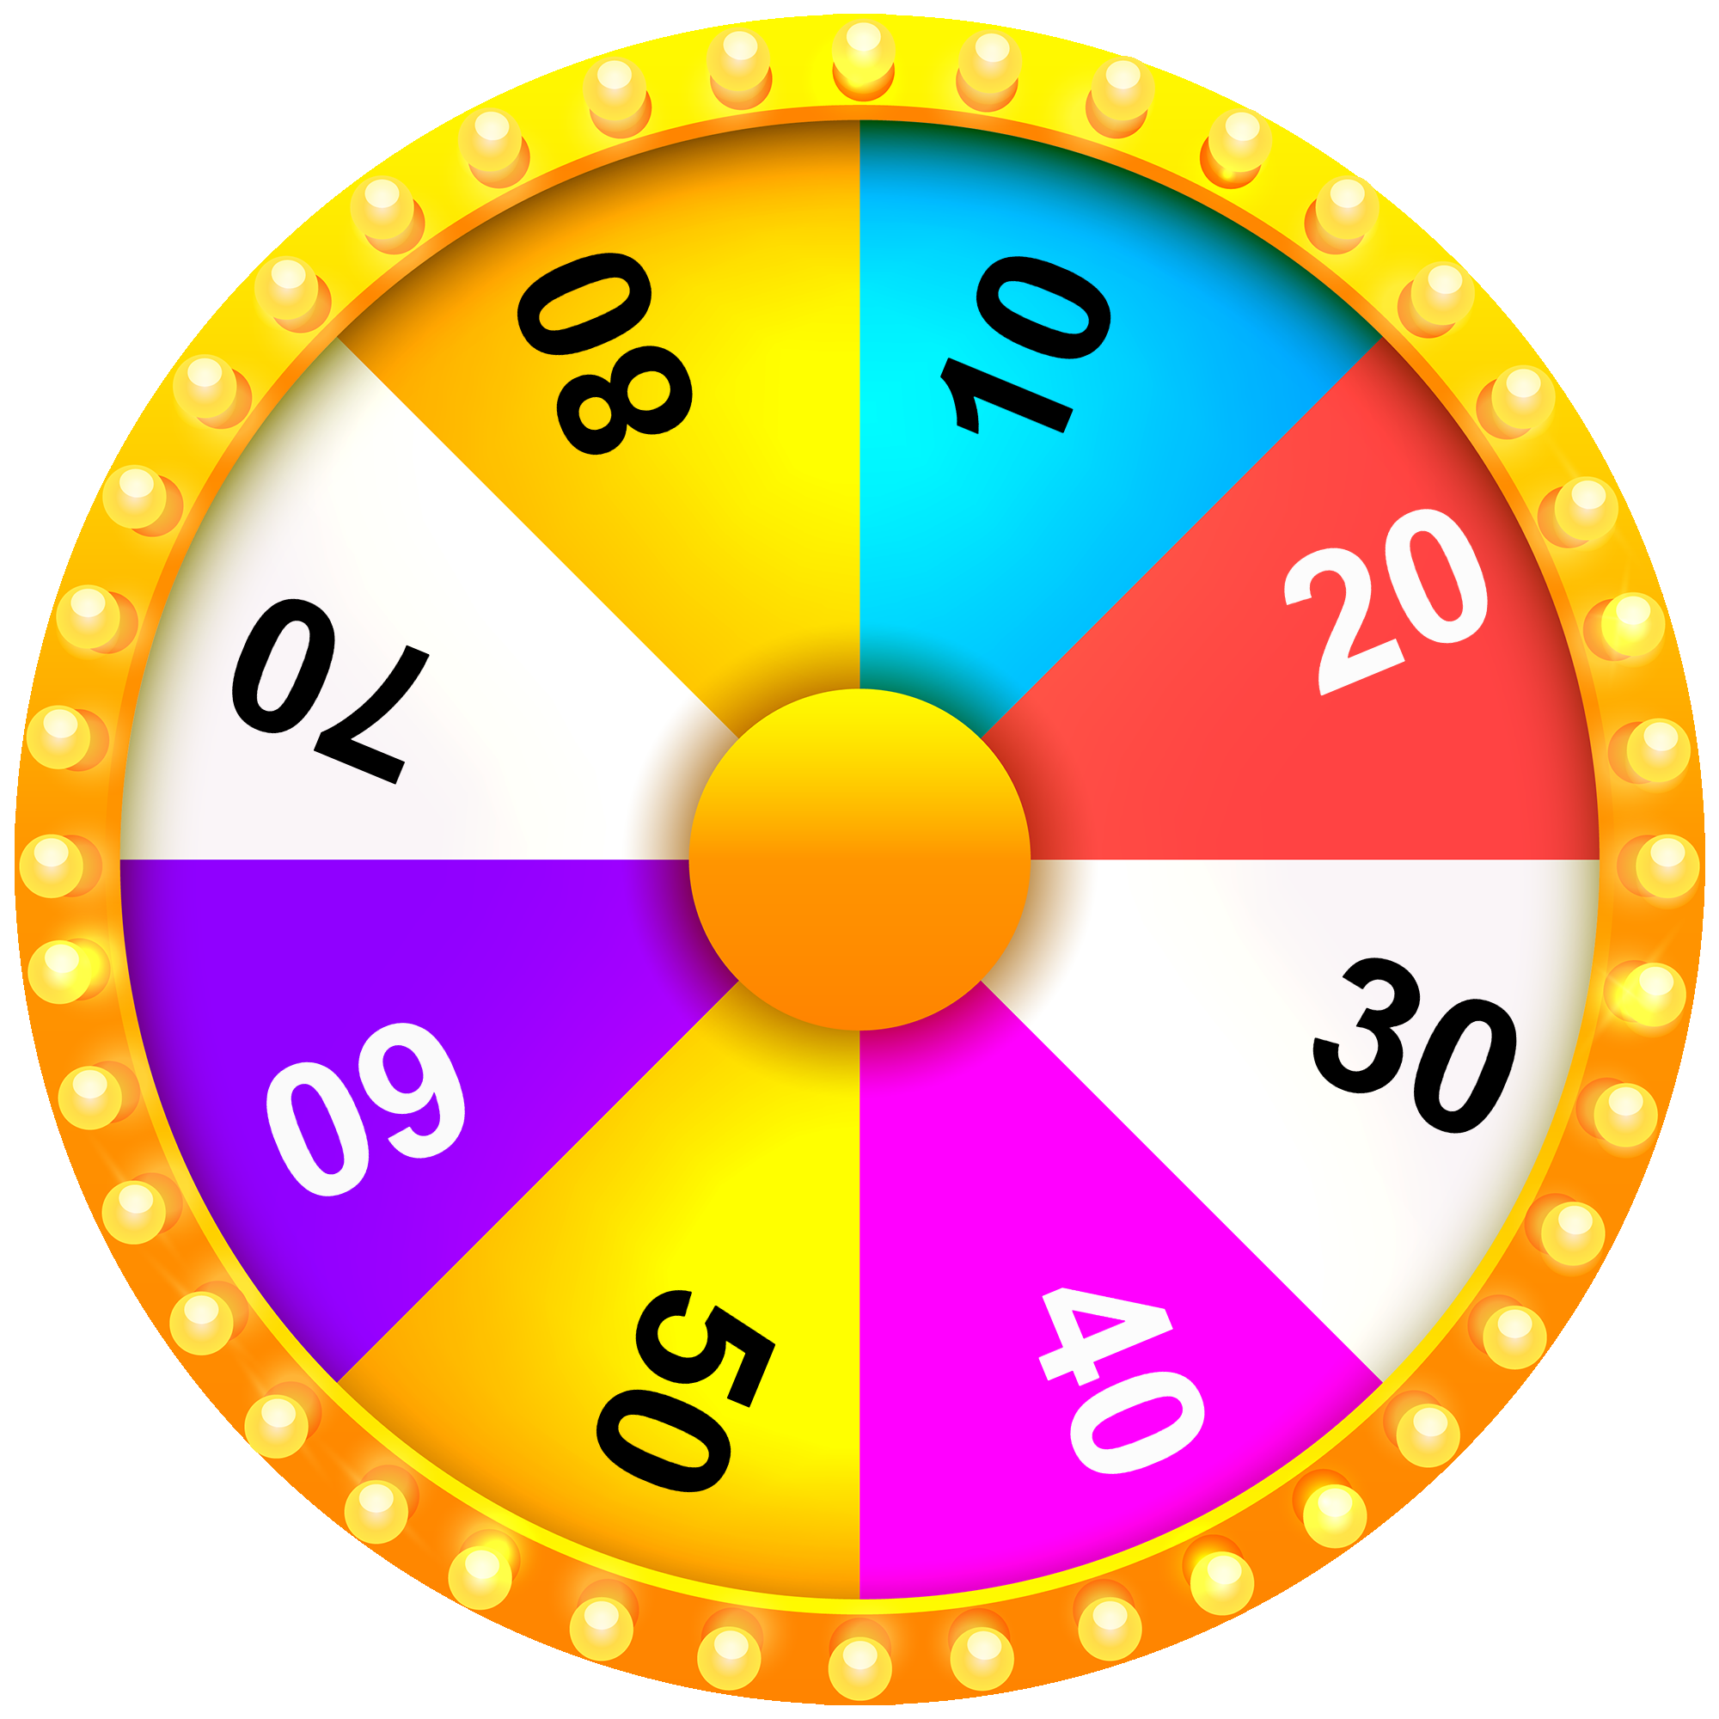





VÒNG QUAY
MAY MẮN
1
2
3
4
5
Notes:
Bấm "Quay" để quay bánh xe, bấm vào tâm vòng quay để dừng quay. Sau khi trả lời hết câu hỏi, bấm mũi tên góc trái màn hình để đến slide Luyện tập

Slide 21







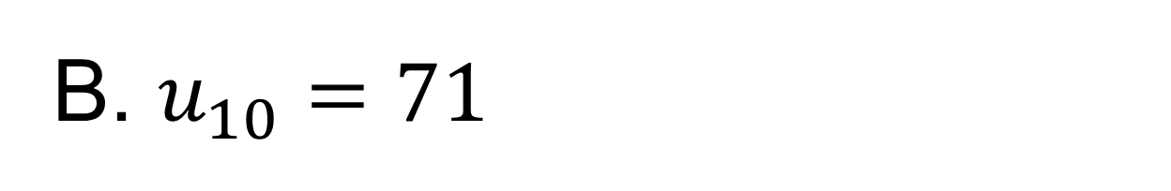
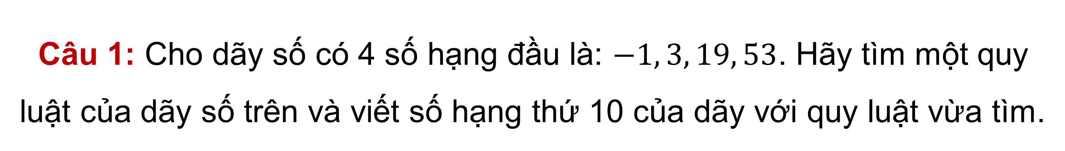
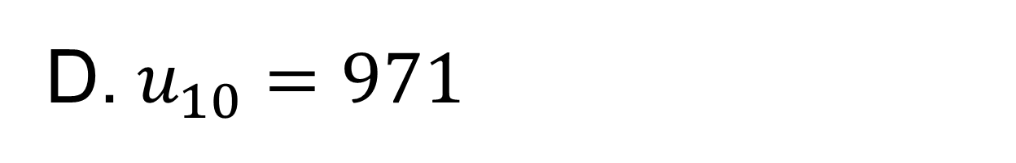
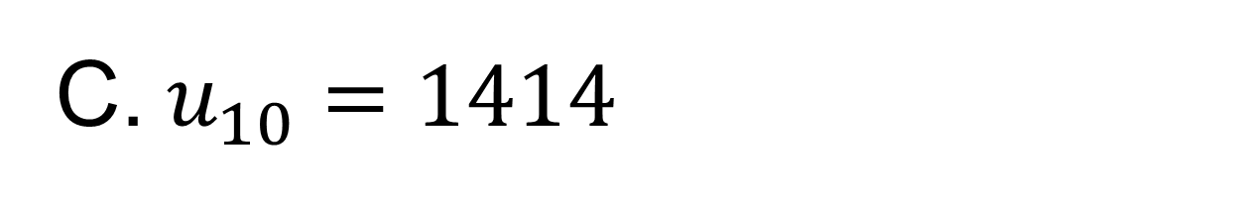
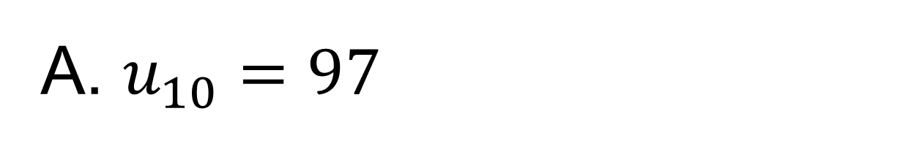
Câu 1: Cho dãy số có 4 số hạng đầu là: $−1, 3, 19, 53$. Hãy tìm một quy luật của dãy số trên và viết số hạng thứ 10 của dãy với quy luật vừa tìm.
A. $u_{10}=97$
B. $u_{10}=71$
C. $u_{10}=1414$
D. $u_{10}=971$
Notes:
Sau khi hiển thị đáp án, bấm nút tròn màu vàng để quay trở lại bánh xe, mở tiếp các câu hỏi.

Slide 22
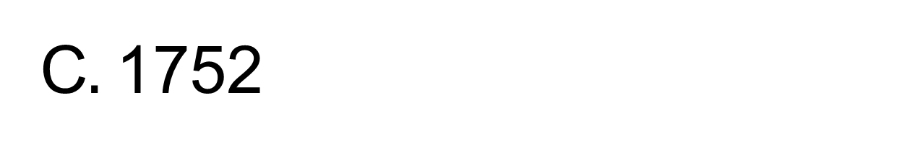
Câu 2: Cho 4 số lập thành cấp số cộng. Tổng của chúng bằng 22. Tổng các bình phương của chúng bằng 166. Tổng các lập phương của chúng bằng
A. 22
B. 166
C$.$1752
D. 1408
Notes:
Sau khi hiển thị đáp án, bấm nút tròn màu vàng để quay trở lại bánh xe, mở tiếp các câu hỏi.

Slide 23
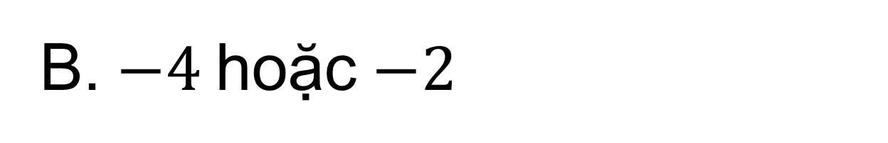
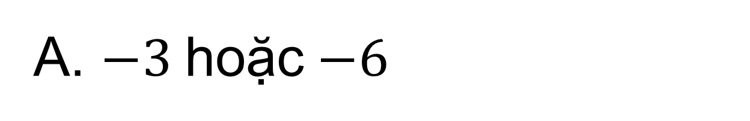


Câu 3: Ba số hạng liên tiếp của một cấp số cộng có tổng bằng -9 và tổng các bình phương của chúng bằng 29. Tìm số hạng đầu tiên
A. $−3$ hoặc $−6$
B. $−4$ hoặc $−2$
C. $−1$ hoặc $−5$
D. $−4$ hoặc $−7$
Notes:
Sau khi hiển thị đáp án, bấm nút tròn màu vàng để quay trở lại bánh xe, mở tiếp các câu hỏi.

Slide 24





Câu 4: Dãy số (u_{n}) có phải là cấp số nhân không ? Nếu phải hãy xác định số công bội ? Biết rằng $u_{n}={4.3}^{n}$.
A. $q=3$
B. $q=2$
C. $q=4$
D. $q=∅$
Notes:
Sau khi hiển thị đáp án, bấm nút tròn màu vàng để quay trở lại bánh xe, mở tiếp các câu hỏi.

Slide 25





Câu 5: Có bao nhiêu số thực $x$để $2x−1;x;2x+1$theo thứ tự lập thành cấp số nhân?
A. $1$
B. $2$
C. $3$
D. $4$
Notes:
Sau khi hiển thị đáp án, bấm nút tròn màu vàng để quay trở lại bánh xe, mở tiếp các câu hỏi.

Slide 26


Bài 8 (SGK - tr.58) Xét tính tăng, giảm và bị chặn của mỗi dãy số $(un­)$ sau, biết số hạng tổng quát:
a) $u_{n}=\frac{n^{2}}{n+1}$ b) $u_{n}=\frac{2}{5^{n}}$
Giải:
a) $u_{n}=\frac{n}{n+1}$ => $u_{n+1}=\frac{n+1}{n+1+1}=\frac{n+1}{n+2}$
+ Xét hiệu: $u_{n+1}−u_{n}=\frac{n+1}{n+2}−\frac{n}{n+1}=\frac{1}{n+2}+\frac{1}{n+1}>0$ (vì $n∈ℕ^{∗}$).
Vậy $u_{n+1}>u_{n}$ nên $u_{n}$ là dãy số tăng.
+ Ta có: $u_{n}=\frac{n}{n+1}=1−\frac{1}{n+1}$ mà $\frac{1}{2}≤ 1−\frac{1}{n+1}<1$ ($n∈ℕ^{∗}$).
Vậy dãy số $u_{n}$ bị chặn.

Slide 27


Bài 8 (SGK - tr.58) Xét tính tăng, giảm và bị chặn của mỗi dãy số $(un­)$ sau, biết số hạng tổng quát:
a) $u_{n}=\frac{n^{2}}{n+1}$ b) $u_{n}=\frac{2}{5^{n}}$
Giải:
b) $u_{n}=\frac{2}{5^{n}}$ => $u_{n+1}=\frac{2}{5^{n+1}}$
+ Xét hiệu $u_{n+1}−u_{n}=\frac{2}{5^{n+1}}−\frac{2}{5^{n}}<0, n∈ℕ^{∗}$
Vậy $u_{n+1}<u_{n}$ nên $u_{n}$ là dãy số giảm.
+ Ta có: $u_{n}=\frac{2}{5^{n}}$. Vì $5^{n}≥5⟺\frac{1}{5^{n}}≤\frac{1}{5}⟺\frac{2}{5^{n}}≤\frac{2}{5}$ ($n∈ℕ^{∗}$), mà $\frac{2}{5^{n}}>0$ ($n∈ℕ^{∗}$)
Vậy $0<u_{n}≤\frac{2}{5}$ nên dãy số $u_{n}$ bị chặn.

Slide 28


Bài 9 (SGK - tr.58) Cho cấp số cộng $(un).$Tìm số hạng đầu $u1$, công sai $d$ trong mỗi trường hợp sau:
a) $u2 + u5 = 42$và $u4 + u9 = 66$;
b) $u2 + u4 = 22$và $u1.u5 = 21$.

Slide 29

Giải:
a) $u_{2}+u_{5}=u_{1}+d+u_{1}+3d=42$
$⟺2u_{1}+4d=42$
Ta lại có: $u_{4}+u_{9}=u_{1}+3d+u_{1}+8d=2u_{1}+11d=66$
Khi đó ta có: $\left\{\begin{aligned}2u_{1}+4d=42 \\ 2u_{1}+11d=66\end{aligned}⟺\right.$ $\left\{\begin{aligned}u_{1}=\frac{99}{7} \\ d=\frac{24}{7} \end{aligned}\right.$
Vậy số hạng đầu của cấp số cộng là: $u_{1}=\frac{99}{7}$ và công sai $d=\frac{24}{7}$

Slide 30

Giải:
b) Ta có: $u_{2}+u_{4}=u_{1}+d+u_{1}+3d=22$
$⟺2u_{1}+4d=22⟺u_{1}=11−2d$
Lại có: $u_{1}.u_{5}=u_{1}\left(u_{1}+4d\right)=21$
Thay $u_{1}=11−2d$ vào biểu thức trên ta có:
$\left(11−2d\right)\left(11−2d+4d\right)=21⟺d=5$ hoặc $d=−5$
Với $d=5$ thì $u_{1}=1$.
Với $d=−5$ thì $u_{1}=21$.

Slide 31


Bài 10 (SGK - tr.58) Cho cấp số nhân ($un$). Tìm số hạng đầu $u1$, công bội q trong mỗi trường hợp sau:
a) $u6 = 192$và $u7 = 384$;
b) $u1 + u2 + u3 = 7$và $u5 – u2 = 14$.
Giải
a) Ta có: $u_{6}=u_{1}.q^{5}=192$ và $u_{7}=u_{1}.q^{6}=384$
Xét : $\frac{u_{6}}{u_{7}}=\frac{u_{1}q^{5}}{u_{1}q^{6}}=\frac{1}{q}=\frac{192}{384}=\frac{1}{2}$. Suy ra: $u_{1}=192:{\left(\frac{1}{2}\right)}^{5}=6144$
Vậy cấp số nhân có số hạng đầu là $u_{1}=6144$ và công bội $q=\frac{1}{2}$

Slide 32

b) Ta có: $u_{1}+u_{2}+u_{3}=u_{1}+u_{1}.q+u_{1}.q^{2}=7⟺u_{1}\left(1+q+q^{2}\right)=7$
Và $u_{5}=u_{2}=u_{1}.q^{4}−u_{1}.q=14⟺u_{1}.q.\left(q^{3}−1\right)=14$
Suy ra: $\frac{u_{1}\left(1+q+q^{2}\right)}{u_{1}q\left(q^{3}−1\right)}=\frac{7}{14}⟺2=q\left(q−1\right)⟺q^{2}−q−2=0$
$⟺q=2$ và $q=−1$
Với $q=2$ thì $u_{1}=1$
Với $q=−1$ thì $u_{1}=7$

Slide 33
VẬN DỤNG
Bài 11 (SGK - tr.58) Tứ giác ABCD có số đo bốn góc A, B, C, D theo thứ tự lập thành cấp số cộng. Biết số đo góc C gấp 5 lần số đo góc A. Tính số đo các góc của tứ giác ABCD theo đơn vị độ.thủy triều.
Giải
Do A, B, C, D theo thứ tự lập thành một cấp số cộng nên ta có:
B = A + d; C = A + 2d; D = A + 3d.
Mặt khác: A + B + C + D = 360°
⇔ A + A + d + A + 2d + A + 3d = 360°⇔ 4A + 6d = 360°⇔ 2A + 3d = 180°

Slide 34
VẬN DỤNG
Bài 11 (SGK - tr.58) Tứ giác ABCD có số đo bốn góc A, B, C, D theo thứ tự lập thành cấp số cộng. Biết số đo góc C gấp 5 lần số đo góc A. Tính số đo các góc của tứ giác ABCD theo đơn vị độ.thủy triều.
Giải
Ta lại có: A + 2d = 5A ⇔ d = 2A
⇒ 8A = 180°
⇒ A = 22,5° và d = 45°
⇒ B = 67,5°, C = 112,5°, D = 157,5°.

Slide 35
Bài 12 (SGK-tr58) Người ta trồng cây theo các hàng ngang với quy luật: ở hàng thứ nhất có 1 cây, ở hàng thứ hai có 2 cây, ở hàng thứ 3 có 3 cây, ... ở hàng thứ n có n cây. Biết rằng người ta trồng hết 4 950 cây. Hỏi số hàng cây được trồng theo cách trên là bao nhiêu?

Slide 36

Giải
Giải sữ người ta đã trồng được n hàng.
Số cây ở mỗi hàng lập thành một cấp số cộng với: $u_{1}=1$, công sai $d=1$
Tổng số cây ở n hàng cây là:
$S_{n}=\frac{n\left(1+n\right)}{2}=\frac{n\left(n+1\right)}{2}=4950⟺n^{2}+n−9900=0$
$⟺n=99$ (TM) hoặc $n=−100$ (KTM)
Vậy có 99 hàng cây được trồng theo cách trên

Slide 37
Bài 13 (SGK - tr.58) Một cái tháp có 11 tầng. Diện tích của mặt sàn tầng 2 bằng nửa diện tích của mặt đáy tháp và diện tích của mặt sàn mỗi tầng bằng nửa diện tích của mặt sàn mỗi tầng ngay bên dưới. Biết mặt đáy tháp có diện tích là 12 288 m². Tính diện tích của mặt trên cùng của tháp theo đơn vị mét vuông.

Slide 38

Giải
Diện tích mặt đáy tháp là $u_{1}=12288 (m^{2})$
Diện tích mặt sàn tầng 2 là : $u_{2}=12288.\frac{1}{2}=6144 (m^{2})$
…
Gọi diện tích mặt sàn tầng n là $u_{n}$ với $n∈ℕ^{∗}$.
Dãy $(u_{n})$ lập thành một cấp số nhân là $u_{1}=12288$ và công bội $q=\frac{1}{2}$, có số hạnh tổng quát là : $u_{n}=12288. {\left(\frac{1}{2}\right)}^{n−1}$.
Diện tích mặt tháp trên cùng chính là mặt tháp thứ 11 nên ta có:
$u_{11}=12288. {\left(\frac{1}{2}\right)}^{11−1}=12 (m^{2})$

Slide 39

Bài 4 (SGK - tr.58) Một khay nước có nhiệt độ 23°C được đặt vào ngăn đá tủ lạnh. Biết sau mỗi giờ, nhiệt độ của nước giảm 20%. Tính nhiệt độ của khay nước đó sau 6 giờ theo đơn vị độ C.
Giải
Gọi u_{n} là nhiệt độ của khay nước đó sau n giờ (đơn vị độ C) với n ∈ ℕ*.
Ta có : $u_{1}=23;u_{2}=23−23.20\%=23.\left(1−20\%\right)=23.80\%$
$u_{3}=23.80\%.80\%=23.{\left(80\%\right)}^{2};…$
Suy ra dãy (u_{n}) lập thành một cấp số nhân với số hạng đầu $u_{1}=23$ và công bội $q=80\%$ có số hạng tổng quát $u_{n}=23.{\left(80\%\right)}^{n−1}$ độ C.
Vậy sau 6 giờ thì nhiệt độ của khay là $u_{6}=23.{\left(80\%\right)}^{5}≈{7,5}^{o}C$.

Slide 40

Bài 15 (SGK - tr.58) Cho hình vuông C₁ có cạnh bằng 4. Người ta chia mỗi cạnh hình vuông thành bốn phần bằng nhau và nối các điểm chia một cách thích hợp để có hình vuông C₂ (Hình 4).
Từ hình vuông C₂ lại làm tiếp tục như trên để có hình vuông C₃. Cứ tiếp tục quá trình như trên, ta nhận được dãy các hình vuông C₁, C₂, C₃, ..., C_{n}, ... Gọi a_{n} là độ dài cạnh hình vuông C_{n}. Chứng minh dãy số (a_{n}) là cấp số nhân.

Slide 41

Giải
Độ dài cạnh của hình vuông đầu tiên là: $a_{1}=4$
Độ dài cạnh của hình vuông thứ n là: $a_{n}$
Độ dài cạnh của hình vuông thứ n + 1 là: $a_{n+1}=\left(\frac{\sqrt{10}}{4}\right).a_{n}$
Suy ra : $\frac{a_{n+1}}{a_{n}}=\frac{\sqrt{10}}{4}$
Vậy (a_{n}) là một cấp số nhân với số hạng đầu $a_{1}=4$ và công bội $q=\frac{\sqrt{10}}{4}$.

Slide 42

Bài 16 (SGK - tr.58) Ông An vay ngân hàng 1 tỉ đồng với lãi suất 12%/năm. Ông đã trả nợ theo cách: Bắt đầu từ tháng thứ nhất sau khi vay, cuối mỗi tháng ông trả ngân hàng cùng số tiền là a (đồng) và đã trả hết nợ sau đúng 2 năm kể từ ngày vay. Hỏi số tiền mỗi tháng mà ông An phải trả là bao nhiêu đồng (làm tròn kết quả đến hàng nghìn)?

Slide 43

Giải
Gọi u_{n­} là số tiền sau mỗi tháng ông An còn nợ ngân hàng.
Lãi suất mỗi tháng là 1%.
Ta có: $u_{1}=1 000 000 000$ đồng
$u_{2}=u_{1}+u_{1}.1\%−a=u_{1}\left(1+1\%\right)−a=1,01−a$ (đồng)
$u_{3}=u_{1}\left(1+1\%\right)−a+\left[u_{1}\left(1+1\%\right)−a\right].1\%−a=u_{1}{\left(1+1\%\right)}^{2}−a\left(1+1\%\right)−a$
$=u_{1}.{1,01}^{2}−a.1,01−a$
…
$$u_{n}=u_{1}{\left(1+1\%\right)}^{n−1}−a{\left(1+1\%\right)}^{n−2}−a{\left(1+1\%\right)}^{n−3}−a{\left(1+1\%\right)}^{n−4}−…−a$$
$=u_{1}{1,01}^{n−1}−a.{1,01}^{n−2}−a.{1,01}^{n−3}−a.{1,01}^{n−4}−…−a$

Slide 44

Giải
+) Ta thấy dãy $a;…; a{.1,01}^{n−4};a.{1,01}^{n−3};a{.1,01}^{n−2}$ lập thành một cấp số nhân với số hạng đầu $a_{1} = a$và công bội $q = 1,01$ có tổng $n – 2$ số hạng đầu là:
$S_{n−2}=\frac{a\left(1−{1,01}^{n−2}\right)}{1−1,01}=100a.({1,01}^{n−2}−1)$
Suy ra : $u_{n}=u_{1}.{1,01}^{n−1}−100a.({1,01}^{n−2}−1)$.
Vì sau $2 năm = 24 tháng$ thì ông An trả xong số tiền nên n = 24 và $u_{24}=0$. Do đó ta có :
$u_{n}=u_{1}.{1,01}^{n−1}−100a.\left({1,01}^{n−2}−1\right)=0$
$⟺1 000 000 000.{1,01}^{23}−100a.({1,01}^{n−2}−1)=0$ $⟺a≈51 372 000$.
Vậy mỗi tháng ông An phải trả $51 372 000$ đồng.

Slide 45


HƯỚNG DẪN VỀ NHÀ
Ôn tập kiến thức đã học trong chương I
Hoàn thành bài tập trong SBT
Chuẩn bị bài sau Bài 1: Giới hạn của dãy số

Slide 46
HẸN GẶP LẠI CÁC EM
TRONG TIẾT HỌC SAU!

